Slide 1


Taller de Programación
Imagen obtenida de: https://images.wallpapersden.com/image/download/cool-4k-pattern_bGduZWyUmZqaraWkpJRobWllrWdma2U.jpg

Slide 2




Dudas de la clase anterior Programación Orientada a Objetos
POO
Clase
Partes de una clase
Objeto
Getters y Setters

Slide 3
Dudas de la clase anterior Programación Orientada a Objetos
POO
Clase
Partes de una clase
Objeto
Getters y Setters

Slide 4
Dudas de la clase anterior Programación Orientada a Objetos
POO
Clase
Partes de una clase
Objeto
Getters y Setters

Slide 5
Dudas de la clase anterior Programación Orientada a Objetos
POO
Clase
Partes de una clase
Objeto
Getters y Setters

Slide 6
Dudas de la clase anterior Programación Orientada a Objetos
POO
Clase
Partes de una clase
Objeto
Getters y Setters

Slide 7

POO: Trabajando con Objetos
Imagen obtenida de: https://1000logos.net/wp-content/uploads/2020/09/Java-Logo.png

Slide 8
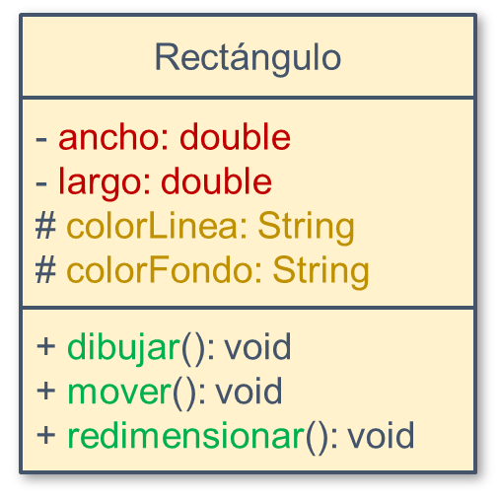
Conocimientos previos
Indica el término que corresponde en cada recuadro.
Notes:
Izquierda:
- Modificador de acceso o visibilidad privado.
Modificador de acceso o visibilidad protegido.
Modificador de acceso o visibilidad público.
Derecha
Nombre de la clase.
Atributos.
Métodos.

Slide 9

Logro de aprendizaje
Al finalizar la sesión, el estudiante desarrollar programas con clases y objetos mediante el uso de un IDE Java para aplicar el paradigma de la Programación Orientada a Objetos.
Imagen obtenida de: https://www.pngmart.com/files/21/Book-PNG-Photos.png

Slide 10
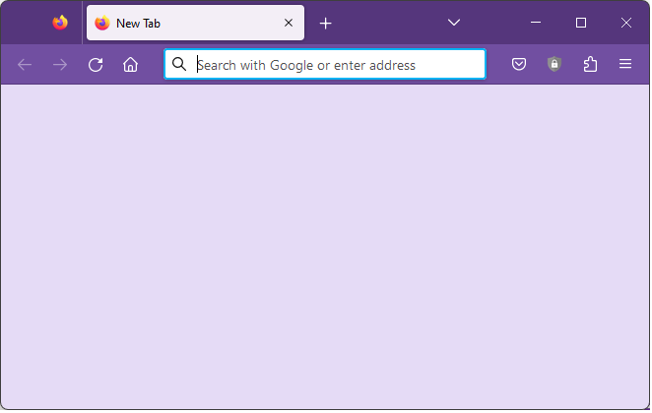
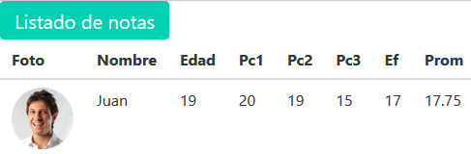
Utilidad
¿Qué muestra la imagen?
¿Qué tipo de documento es?
¿Qué estructura de datos podría servirnos para elaborar reportes HTML?
¿Cómo te podría servir en tu futuro profesional elaborar reportes HTML en Java?
Desarrollar reportes HTML aplicando la orientación a objetos.
Imagen obtenida de: https://ae01.alicdn.com/kf/Hadcfe0e42be94fc784e8953ff29c01a4C.jpg

Slide 11
1
Instanciación
2
Constructores
contenido
3
Puntero this
4
Práctica
Notes:
https://i.pinimg.com/736x/bc/89/ad/bc89ad92528fcb93c4e8c101f4336052--table-of-contents-template-templates-for-powerpoint.jpg

Slide 12
1
Instanciación
2
Constructores
contenido
3
Puntero this
4
Práctica
Notes:
https://i.pinimg.com/736x/bc/89/ad/bc89ad92528fcb93c4e8c101f4336052--table-of-contents-template-templates-for-powerpoint.jpg

Slide 13
Instanciación
1. Instanciación
El proceso de crear un objeto a partir de la definición de una clase se denomina instanciación.
“Crear una instancia de clase” o “Crear un objeto” son expresiones equivalentes.
La instanciación consta de dos pasos:
1º Se declara una variable indicando el tipo de la clase
2º Se le asigna memoria usando new
Persona yo = new Persona();

Slide 14
Instanciación
1. Instanciación
Se pueden crear tantas instancias de clase como se requieran.
Cada instancia constituye un objeto independiente.
Usa los setters y getters para asignar o leer los valores de cada objeto.
Persona yo = new Persona(); Persona miAmigo = new Persona(); yo.nombres = "Jorge"; yo.apellidos = "Rodríguez"; miAmigo.nombres = "Fernando"; miAmigo.apellidos = "Díaz"; System.out.printf("Yo: %s, %s\n",
yo.apellidos, yo.nombres); System.out.printf("Mi amigo: %s, %s\n",
miAmigo.apellidos, miAmigo.nombres);

Slide 15
1
Instanciación
2
Constructores
contenido
3
Puntero this
4
Práctica
Notes:
https://i.pinimg.com/736x/bc/89/ad/bc89ad92528fcb93c4e8c101f4336052--table-of-contents-template-templates-for-powerpoint.jpg

Slide 16

¿Qué son los constructores?
2. Constructores
Un constructor es un método especial de una clase.
Permiten inicializar los atributos cuando un objeto es creado con new.
Es invocado automáticamente.
Su nombre debe ser el mismo de la clase.
Una clase puede definir varios constructores.
Tipos de constructor
Constructor Vacío
Constructor Parametrizado
Imagen obtenida de: https://pngimg.com/uploads/industrial_worker/industrial_worker_PNG11403.png

Slide 17

Constructores vacíos
2. Constructores
Denominado también “constructor por defecto”.
Se crea el método pero sin valor de retorno ni parámetros.
Puede incluir código para inicializar los atributos.
Solo puede haber uno por clase.
Imagen obtenida de:
https://media.istockphoto.com/id/1325940358/photo/colorful-wooden-cubes.jpg?s=612x612&w=0&k=20&c=6zAltZ9SAcbCIj18lZj2FVpI7wHbPB5uA9KmSiSqHHg=

Slide 18

Constructores vacíos
2. Constructores
public class Box { private double width; private double height; private double depth; public Box() { width = 10; height = 10; depth = 10; System.out.println(
"Constructing box"); } }
public class Test { public static void main(String[] args) { Box myBox = new Box(); System.out.printf("Volume = %9.2f cm3", myBox.width * myBox.height * myBox.depth); } }
Salida:
Constructing box
Volume = 1000.00 cm3
Nota: El mensaje dentro del constructor se ha incluido solo con fines didácticos, para demostrar que un constructor se ejecuta de manera automática.
Imagen obtenida de: https://freepngimg.com/thumb/machine/46517-8-box-png-file-hd.png

Slide 19

Constructores parametrizados
2. Constructores
Se crea el método pero sin valor de retorno.
Incluye uno o varios parámetros, utilizados para inicializar los atributos.
Si incluye parámetros para todos los atributos se denomina constructor completo.
Una clase puede tener varios constructores parametrizados.
Imagen obtenida de:
https://img.freepik.com/premium-photo/toy-wooden-blocks-stack-tower-blank-multicolor-box-cubes-white-background_488220-15575.jpg

Slide 20
Constructores parametrizados
2. Constructores
public class Box { private double width; private double height; private double depth; public Box() { width = 10; height = 10; depth = 10; System.out.println( "Constructing box"); } public Box(double width, double height, double depth) { this.width = width; this.height = height; this.depth = depth; } }
public class Test { public static void main(String[] args) { Box myBox = new Box(); System.out.printf("Volume = %9.2f cm3\n", myBox.width * myBox.height * myBox.depth); Box yourBox = new Box(12.5, 13.7, 10.4); System.out.printf("Volume = %9.2f cm3", yourBox.width * yourBox.height * yourBox.depth); } }
Salida:
Constructing box
Volume = 1000.00 cm3
Volume = 1781.00 cm3

Slide 21
1
Instanciación
2
Constructores
contenido
3
Puntero this
4
Práctica
Notes:
https://i.pinimg.com/736x/bc/89/ad/bc89ad92528fcb93c4e8c101f4336052--table-of-contents-template-templates-for-powerpoint.jpg

Slide 22

this
3. Puntero this
Es una referencia que un objeto se hace a sí mismo.
Utilizado para resolver casos de colisión de nombres.
public class Box { private double width; private double height; private double depth; public Box(double width, double height, double depth) { this.width = width; this.height = height; this.depth = depth; } }
Se refiere al atributo de la clase
Se refiere al parámetro del método
Imagen obtenida de: https://static.vecteezy.com/system/resources/previews/013/442/362/original/smart-boy-in-black-suit-pointing-self-3d-illustration-of-man-in-black-suit-pointing-self-png.png

Slide 23
1
Instanciación
2
Constructores
contenido
3
Puntero this
4
Práctica
Notes:
https://i.pinimg.com/736x/bc/89/ad/bc89ad92528fcb93c4e8c101f4336052--table-of-contents-template-templates-for-powerpoint.jpg

Slide 24

Ejercicio 1
4. Práctica
Crear en Java la clase Alumno con los siguientes atributos privados:
foto, nombre (String)
edad, pc1, pc2, pc3, ef (int)
Crear los correspondientes getters y setters.
Implementar un constructor parametrizado completo.
Crear en Java la clase PruebaAlumno. Crear un objeto de tipo Alumno y poner a prueba la implementación realizada.
Imagen obtenida de: https://www.pngmart.com/files/African-American-PNG-Transparent.png
Notes:
Respuesta: B
El bucle recorre la diagonal de la matriz.

Slide 25
Ejercicio 2
4. Práctica
Elaborar un reporte HTML con la lista de notas de un alumno​.
Utilice la clase Alumno​ creada en el ejercicio anterior.
El reporte HTML debe implementarse en el método main de la clase ReporteAlumno.
Notes:
Respuesta: B
El bucle recorre la diagonal de la matriz.

Slide 26


Tarea grupal
Proponer 10 ejemplos de clases y realizar su respectivo diagrama UML. Cada clase debe tener al menos 6 atributos.
Implementar dichas clases en Java (clases, atributos, visibilidad, getters y setters, constructor vacío y completo, etc.)
Escribir un programa en Java que genere un reporte HTML que haga uso de una de las clases creadas y al menos una imagen.
Indicaciones
Grupos: 3 integrantes (máximo)
Entregables: a). Video de 3 minutos (máximo) explicando las soluciones propuestas; b). Archivo ZIP conteniendo el Proyecto java con las soluciones.
Todos los integrantes deben aparecer en el video explicando los ejercicios.
Recuerda revisar en la plataforma la rúbrica de la tarea grupal.
Imagen obtenida de: https://upload.wikimedia.org/wikipedia/commons/0/0a/AnantP%40java.png

Slide 27

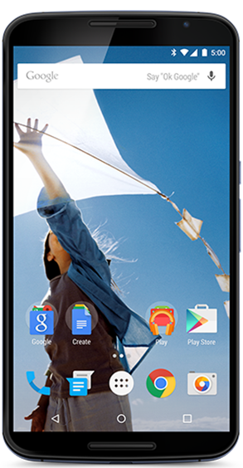



Resumen de la sesión
¿Cómo creo una instancia de clase?
¿Qué es un constructor?
¿Qué tipo de constructores existen?
¿Para qué sirve el apuntador this?
Imagen obtenida de:
https://www.pngmart.com/files/16/Portable-Laptop-Top-View-PNG-Transparent-Image.png / https://static.vecteezy.com/system/resources/previews/010/851/398/original/realistic-black-glasses-top-view-png.png
https://creazilla-store.fra1.digitaloceanspaces.com/cliparts/61158/paperclips-clipart-xl.png / https://images.frandroid.com/wp-content/uploads/2019/04/google-nexus-6.png
https://www.freeiconspng.com/thumbs/pencil-png/pencil-4.png

Slide 28

Bibliografía
Tanenbaum & Van Steen (2008). Algoritmos y Estructuras de Datos - Principios y Paradigmas, 2da Edición. Pearson Education​.
Khalid A. Mughal & Rolf W. Rasmussen (2017). A Programmer’s guide to Java SE 8 Oracle Certified Associate.
Schildt, Herbert (2019). A Java Beginner’s Guide Eighth Edition. Oracle Press.
Schildt, Herbert (2019). Java The Complete Reference Eleventh Edition. Oracle Press.
Joyanes, Luis (2008). Fundamentos de Programación. Cuarta edición. McGraw-Hill.
Imagen obtenida de:
https://images.unsplash.com/photo-1567168544646-208fa5d408fb?ixlib=rb-4.0.3&ixid=MnwxMjA3fDB8MHxzZWFyY2h8Mnx8c3R1ZGVudCUyMGxpYnJhcnl8ZW58MHx8MHx8&w=1000&q=80

